Slide 1
La programmation et son histoire.
Baptiste HIMBER - 3°4

Slide 2
Sommaire
The first programmable machine
World War II and A. Turing
Les progrès des années 80
Internet & Aujourd’hui
Conclusion

Slide 3
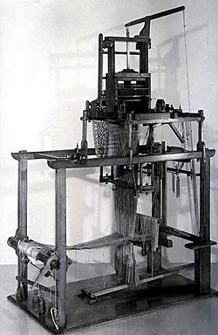
The first “Computer”
The Jacquard Loom, the first programmable machine.

Slide 6
01
03
02
04

Slide 9


